Slide 1
Élet a dobozszámoláson túl Átlépni a gyártósori digitalizáció kapuját
Dr. Forstner Bertalan
Forstner.Bertalan@autsoft.hu

Slide 2
Digitalizált folyamatok
Gyártási környezet a jövőben
Több dimenzióban:
Logisztika
Munkafolyamatok
(Egyedi, kis szériás) termékek
…
Nagy gyáraknak?
Kis gyáraknak?
Notes:
A digitalizált folyamatok, valamint a digitális adatok célzott gyűjtése és elemzése meghatározzák a jövőbeli gyártási környezetet – a fejlesztéstől a gyártáson át egészen a karbantartásig.
Így a termékek, munkafolyamatok és anyagáramok optimalizálhatók és rugalmasan az új üzleti modellekhez, ügyféligényekhez és piaci feltételekhez igazíthatók.
Azt szeretném bebizonyítani, hogy a kis lépésekkel is van élet, ezek megtérülnek

Slide 3
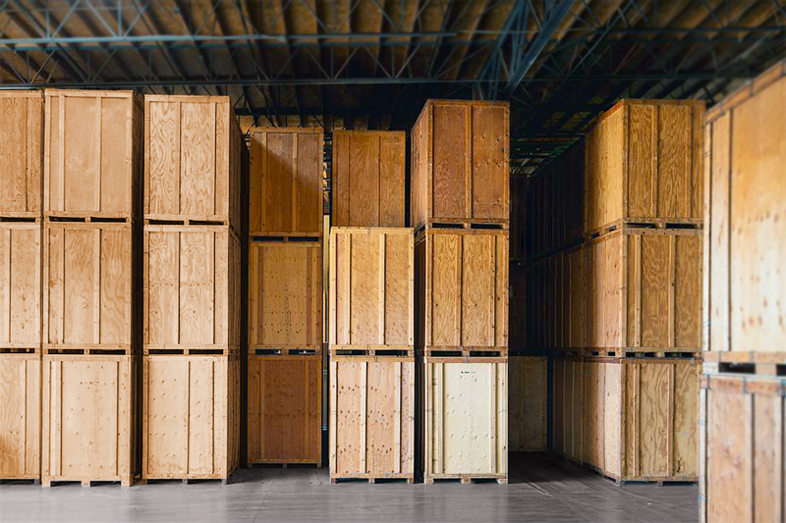
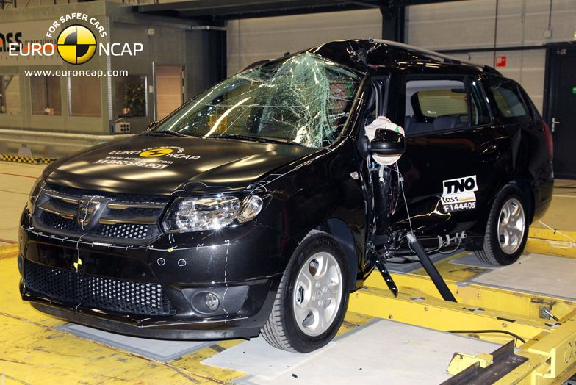
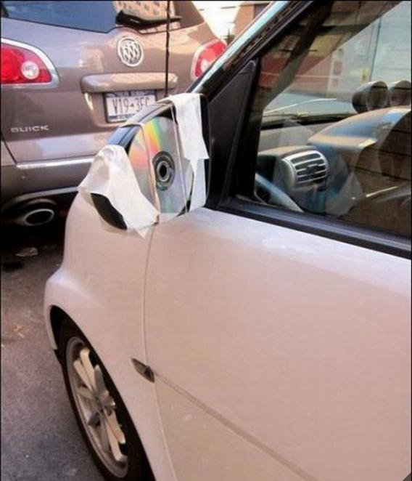
Kire koncentrálunk?
Gyártással foglalkozó kis és középvállalatok
Sorozatgyártás (elsődlegesen)
Egyedi, vagy kis szériás gyártás
Olyan cégeknek akik a digitalizáció útjának elején járnak
Füzetbe vagy jobb esetben Excelben vezetik a gyártástervezést, adatokat
Nem tudják pontosan hogy áll a termelés, hány darabot is gyártottak
Autóipari beszállítók és szigorodó elvárásoknak kell megfelelniük
...

Slide 4
A kiindulási pontunk: Zero Point
Termelésfelügyeleti rendszer gyártó KKV-k számára
Hardver és szoftver komponensekből áll
Konzorciumban készül
Szoftverfejlesztés – AutSoft
Hardveres fejlesztés – Master Partner
Marketing és Sales – Mobile Solution

Slide 5
Mit tud?
A rendszer modulárisan épül fel
A modulok közül az alap kötelező, a többi opcionális, egymástól független
Alapmodul
Gyártósorok, gépek, termékek rögzítése, adminisztrációja
Egyszerű gyártástervezés
gyártósori PLC jelekből és tabletek vagy gépi látás segítségével a gyártott darabszámok és selejtszámok rögzítése

Slide 10
További modulok
Munkatárs azonosítás
Gyártósori tableten a dolgozók saját fiókkal lépnek be
Be és kilépési adatok naplózása, teljesítmény személyhez köthető
Értesítési modul
Karbantartó, gépbeállító számára értesítés küldése, ha segítségre van szükség
Vezetői felületen kimutatások a különböző esetek átlagos átfutási idejéről, gyakoriságáról
Notes:
Ha már átfutási idő és folyamatok…

Slide 12
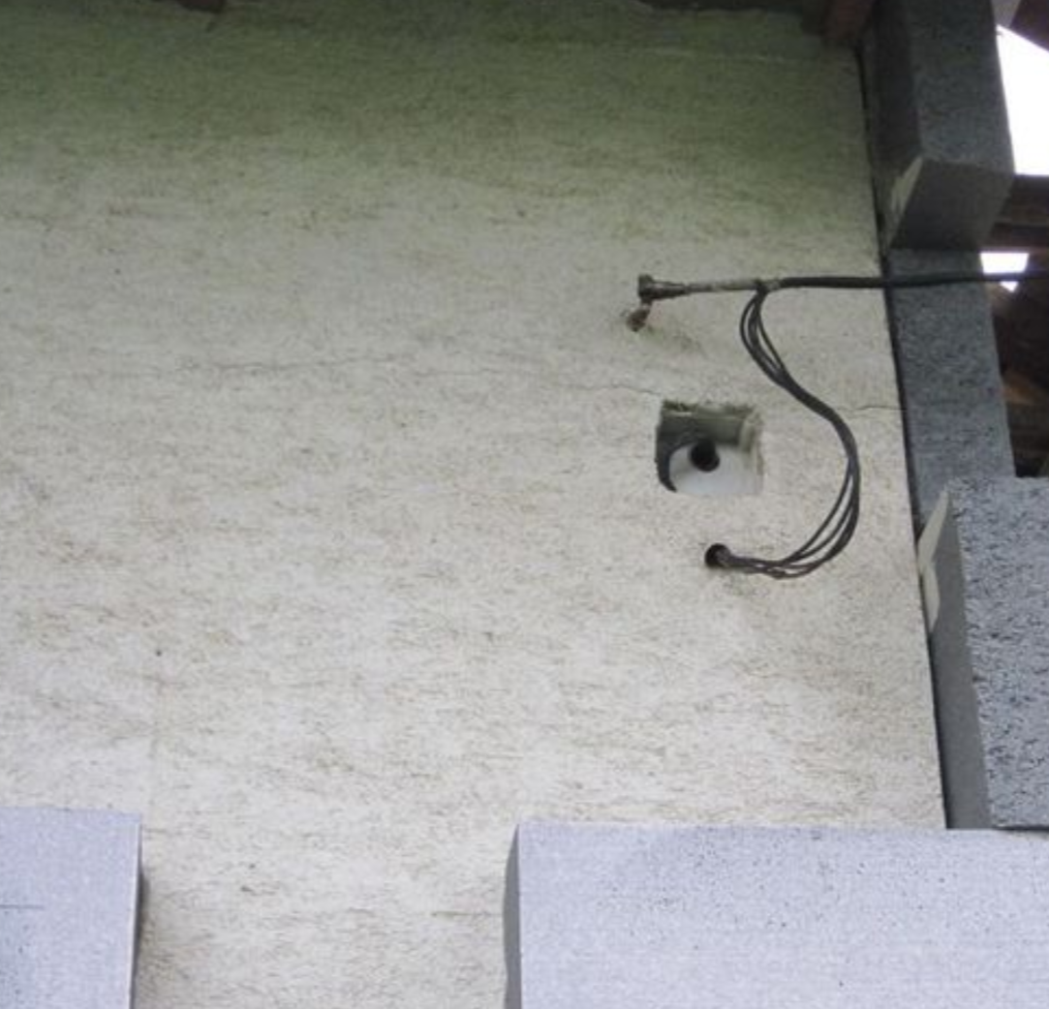
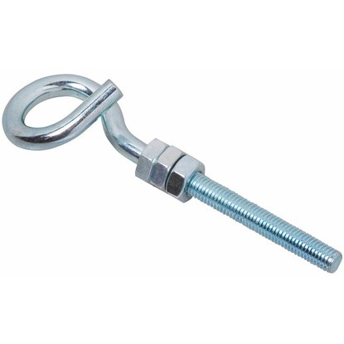
További modulok
Gyártmánylap modul
Gyártmánylapok, technológiai utasítások digitális kezelése
A gyártósorokon lévő tableteken jelenik meg az információ
Vezetői felületről szerkeszthető
Környezeti szenzorok modul
Szenzorparaméterek mérése és megjelenítése

Slide 13
Campobasso (Olaszország)

Slide 14
Rendszer bevezetés
Viszonylag olcsón bevezethető az alaprendszer
Ha kell, visszük a komplett megoldást
Hálózatot ha kell
Szervert
PLC jelkiolvasókat
Tableteket
Hamar elérhető hatékonyságnövekedés

Slide 15
Röviden – Belépő a digitális ipar világába
Gyártó KKV-knak szóló termelésmonitorozó rendszer
Költséghatékony
Egyszerű, nem akarjuk a kis cégeket feleslegesen bonyolult, komplex funkciókkal terhelni
Leírás, képek, referenciák, megjelenések:
Ipar4zeropoint.hu

Slide 16
Köszönöm a figyelmet!
Dr. Forstner Bertalan
Forstner.Bertalan@autsoft.hu

